Slide 1
HF:2030
Strategiprosess, FS 27. november 2020

Slide 2
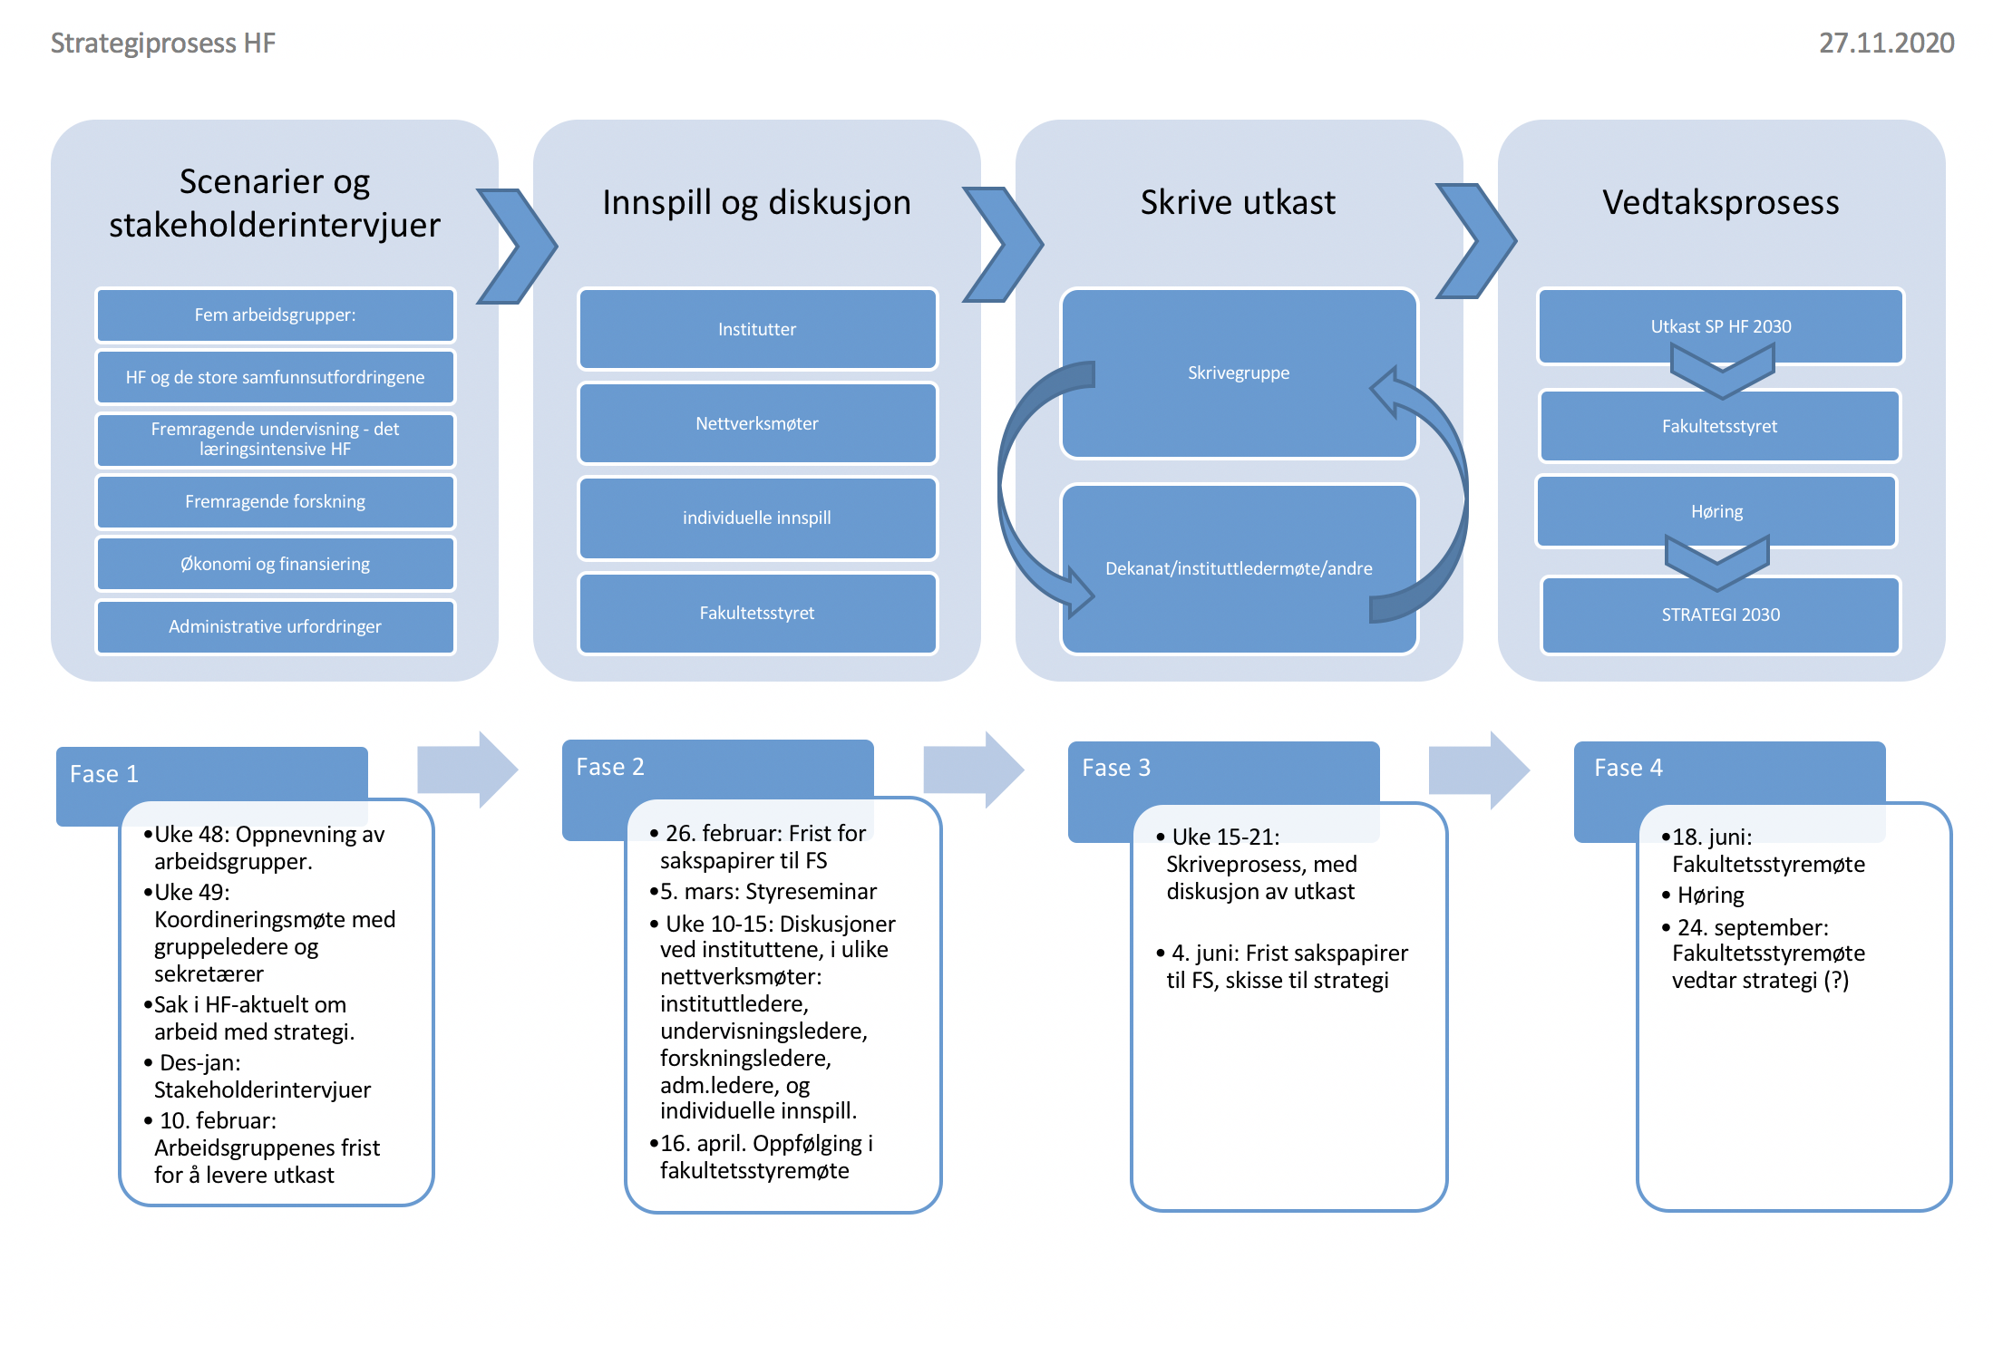

Slide 3
Fase 1: Scenarier og stakeholderintervjuer
I første del av strategiprosessen skal arbeidsgruppene utarbeide ulike scenarier for fakultetet 10 år fram i tid. Som grunnlag for arbeidet skal arbeidsgruppene sammen og hver for seg gjennomføre stakeholderintervjuer med personer, funksjoner og institusjoner som er eller kan være viktige for hvordan HF kan eller bør utvikle seg. Scenariene, med stakeholderintervjuer og annet grunnlagsmateriale, skal danne grunnlag for den videre strategiprosessen, med innspill og diskusjon omkring fakultetets handlingsrom og muligheter, dilemmaer, veivalg og prioriteringer.
Arbeidsgruppene koordineres og gruppene leverer i samarbeid et sett med scenarie-beskrivelser, som dekker alle arbeidsområdene.

Slide 4
Arbeidsgruppe 1: HF og de store samfunnsutfordringene
Humaniorameldingen (Meld.St. 25 – Humaniora i Norge) inneholdt en treleddet utfordring til oss: 1) Om ytterligere å styrke vårt bidrag til forståelsen av vår tids store samfunnsutfordringer, 2) Å inngå tydeligere i tverrfaglige samarbeid omkring de store samfunnsutfordringene og 3) Å kommunisere klarere hva humanioras bidrag består i.
Disse utfordringen bør reflekteres åpent i HFs strategi for det neste tiåret. Senere er dette fulgt opp av Norges forskningsråd (NFR) ved å åpne opp for større deltakelse fra humaniora innenfor de tematiske programmene. Hovedspørsmålet er altså hvordan HF best mulig skal bidra til å løse de store samfunnsutfordringene, hvilke tverrfaglige flater bør vi søke mot og hvordan kan vi best synliggjøre våre bidrag?
Til denne diskusjonen hører også spørsmålet om vi strategisk skal sikte tydeligere mot en vektlegging av det UiOs humaniorastrategi kaller «integrativ humaniora»: digital humaniora, miljøhumaniora og medisinsk humaniora.

Slide 5
Arbeidsgruppe 2: Fremragende utdanning
Hva er styrker og svakheter ved HFs utdanning i dag, og hvor vil vi være om 10 år? Hva kan vi forvente at skjer i omverden, som vil påvirke våre utdanninger i det nærmeste tiåret? Hvilken rolle skal våre fremtidige kandidater ha i samfunnets håndtering av kunstig intelligens, det grønne skiftet, migrasjon, sosial fragmentering og en aldrende befolkning?
Både Humaniorameldingen og UiOs strategi peker på betydningen av å undersøke og synliggjøre arbeidslivsrelevansen i studietilbudene. Før påske forventes en Stortingsmelding om arbeidslivsrelevans. Humaniorameldingen utfordrer også humanistiske fagmiljøer til å engasjere seg i skolen og vektlegger humanioras bidrag til skolen som avgjørende for å skape «sammenhengskraft».
Arbeidsgruppen vil drøfte sentrale tematikker som blir avgjørende for retningsvalget de neste 10 årene, bla. med utgangspunkt i følgende spørsmål:
Hvis studietilbudene skal bli mer arbeidslivsrelevante, hvilke krav setter det til de ansatte, og til læringsmål, pensum og til pedagogikk?
Hvordan kan vi styrke vår posisjon som attraktivt studiested, gitt en økende konkurranse fra andre utdanningsinstitusjoner - lokalt, nasjonalt og internasjonalt?
Hvordan kan vi bygge videre på erfaringene i den krise-drevne innovasjonen i 2020, for å sikre at studentene får kompetanse tilpasset en digital virkelighet?
Hva slags krav stiller disse ambisjonene i så fall til undervisningsledelse, ressursplanlegging kulturendring og tilgang på ressurser?

Slide 6
Arbeidsgruppe 3: Fremragende forskning
I Strategi 2030 er det et mål at UiO «skal utvikle fremragende forskningsmiljøer i bredden av institusjonen». Videre skal UiO «videreutvikle disiplinær dybde og tverrfaglig samarbeid og lede an i utviklingen mot et bærekraftig samfunn.». Bak formuleringene ligger særlig tre aspekter som har preget forskningspolitkken de siste årene: eksellens, tverrfaglighet og forskning som svarer på samfunnsutfordringer (societal challenges). Men bak formuleringene ligger også en del dilemmaer og potensielle motsetninger: forholdet mellom eksellens og bredde, tverrfaglighet og disiplinær dybde. I det forskningspolitiske landskapet ser vi også at begrep som «impact» og innovasjon får stadig større plass og vi møter hele tiden økte forventninger til ekstern finansiering.
UiOs formuleringer åpner for tolkning, veivalg og kompromisser. Hva slags veivalg kan man se for seg i dette landskapet? Og hva vil de forskjellige veivalgene innebære? Hva slags konsekvenser vil forskjellige valg for eksempel få for vårt nasjonale ansvar for små fag, forholdet mellom forskning og undervisning, forskerutdanning, strategiske prioriteringer, ansettelser og infrastruktur? Og er det evt. andre forhold man bør tenke inn når man skal løfte blikket i et tiårsperspektiv?

Slide 7
Arbeidsgruppe 4: Økonomiske utfordringer
HF har lykkes med å nå mange av sine mål og sikre en økonomi som gir rom for å være et breddefakultet med høy faglig kvalitet. De økonomiske rammene og konkurransesituasjonen er imidlertid i stadig endring og HF må justere sine strategier dersom fakultetet i 2030 skal være like sterkt eller styrket. Når HF planlegger for de neste ti årene, kan fakultetet neppe påregne at grunnfinansieringen skal bedres, eller at det årlige ABE-kuttet skal opphøre. Valget synes å stå mellom å planlegge for å tilpasse HF til en gradvis mindre ramme, eller å gjøre grep og prioriteringer for å øke inntjening.
Grunnspørsmålene for arbeidsgruppen er hvilke valg kan HF ta for å bedre inntektene, og hvilke konsekvenser vil slike valg ha? Og hvordan kan HF endre seg for å få vesentlig mer ut av de bevilgninger man har?
Fakultetsstyret vedtok en ny budsjettfordelingsmodell i 2009. Modellen har virket fra 2010. Den har vært revidert av styret to ganger, og skal revideres igjen i 2021/2022. I forbindelse med arbeidet med en ny strategiske planen og den kommende revisjonen av fordelingsmodellen, må FS vurdere hva som fungerer godt, hva som ikke fungerer og hva som må endres. Arbeidsgruppen bes om å bidra med innspill og perspektiver til denne diskusjonen

Slide 8
Arbeidsgruppe 5: Teknisk-administrativ støtte
Vi skal ha høye ambisjoner for HFs administrative tjenester til utdanning, forskning formidling/kunnskap i bruk, også for kommende strategiperiode. Administrative oppgaver og tjenester skal både være godt tilpasset kjernevirksomhetens behov, og krav til drift og forvaltning skal ivaretas. Det er uttrykt store forventninger til effektivisering, forenkling og digitalisering av universitetsadministrasjon fra staten og fra institusjonene selv. Økte forventninger om en mer effektiv administrasjon som skal løse komplekse utfordringer og balansere mellom interne og eksterne krav reiser spørsmål om vi har kultur for utvikling og omstilling, rekrutterer strategisk, sikrer karriereveier og utviklingsmuligheter og sørger for et godt arbeidsmiljø som gjør fakultetet til et attraktivt sted å jobbe.
Dilemmaer og dimensjoner i diskusjonen om framtidig administrasjon:
Framtidas universitetsadministrasjon krever fokus på kompetansebehov, omstillingsevne og administrativ «tverrfaglighet» - hvilke mulighetsrom gir det for administrasjon?
Hvordan skal vi styre, lede og utvikle universitetsadministrasjon i framtida? Dette er ikke minst et spørsmål om god kobling mellom faglig og administrativ ledelse og mellom behovshavere og leverandører av tjenester.
Krav om profesjonell administrativ støtte til kjernevirksomheten og til forvaltning og drift av universitetet versus krav til dimensjonering og effektivisering.
Organisering, arbeidsdeling og samhandling mellom nivåene i organisasjonen – hvilke muligheter ligger her?

